Slide 1
DRZEWA
Modelowanie Biznesowe i Architektury Korporacyjne
Michalina Babraj, Paweł Srokowski, Rafał Prusak, Krzysztof Kardaś, Damian Nowakowski

Slide 2
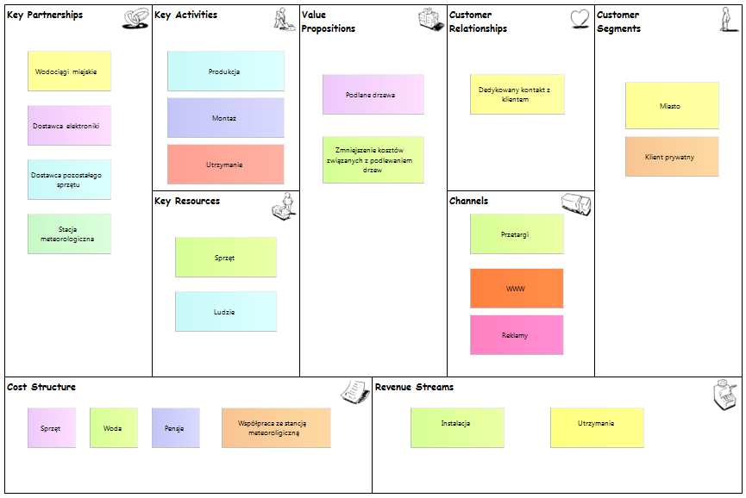
Business Model Canvas

Slide 3
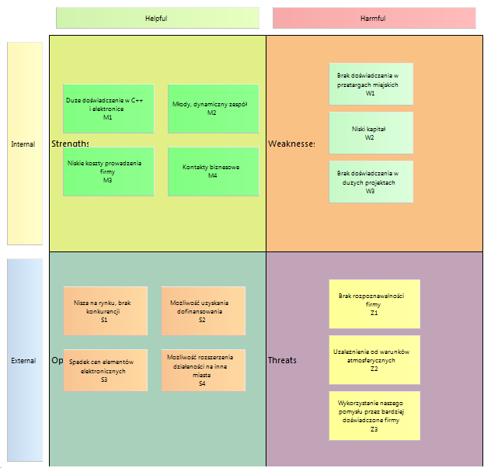
Analiza SWOT

Slide 4
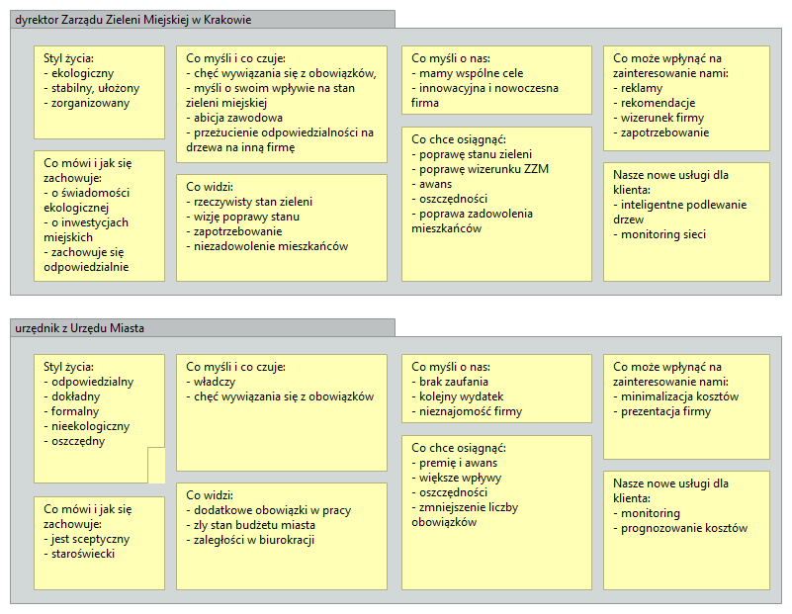
Modele persony

Slide 5
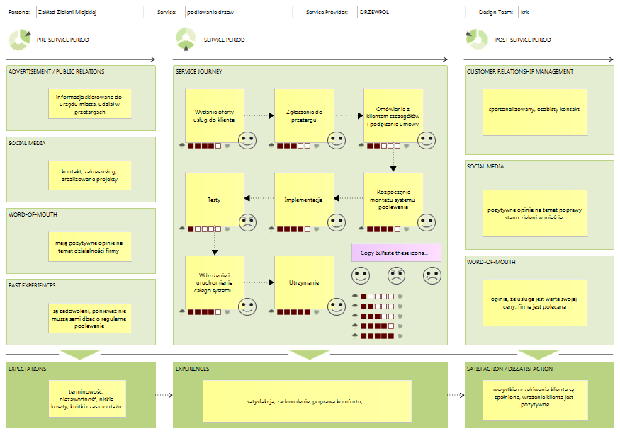
Wędrówka klienta

Slide 6
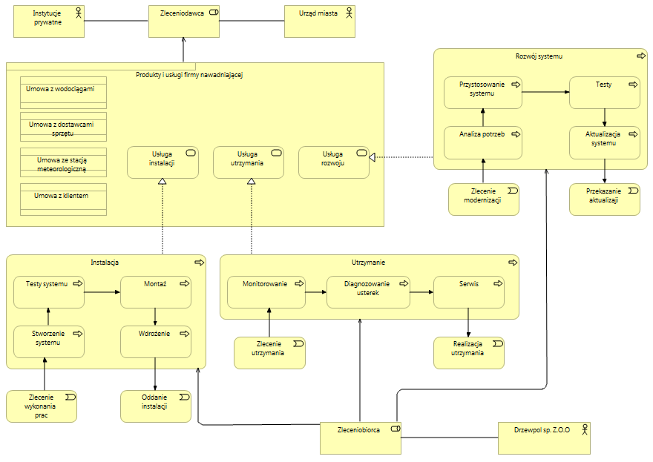
Warstwa biznesowa

Slide 7
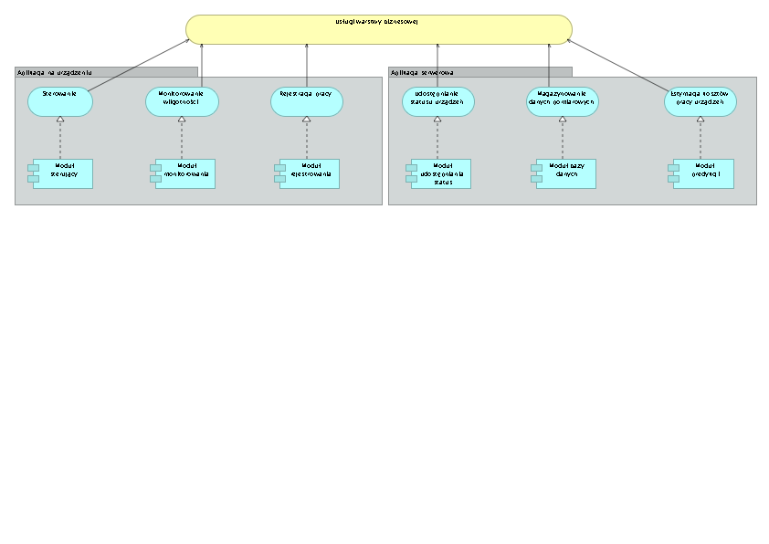
Warstwa aplikacji wspierająca warstwę biznesową

Slide 8
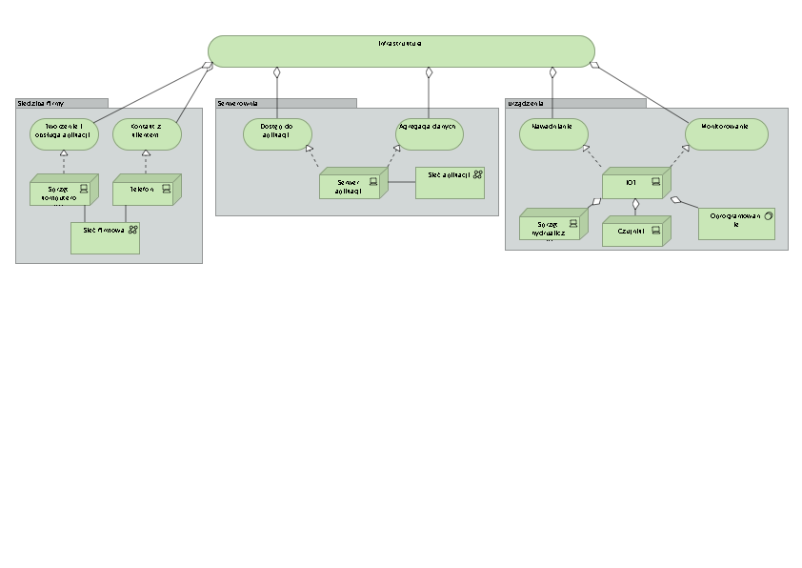
Warstwa infrastruktury i fizyczna wspomagające warstwę aplikacji

